Slide 1
Bioloģijas valsts pārbaudes darbi 2025./2026. mācību gadā
Mihails Basmanovs
Valsts izglītības attīstības aģentūras
Valsts pārbaudījumu departamenta
Vispārējās izglītības valsts pārbaudījumu nodaļas vecākais eksperts
2026.g. 22. janvāris

Slide 2
Valsts pārbaudes darbi
par vispārējo vidējo izglītību
Ministru kabineta 2019. gada 3. septembra noteikumi Nr. 416
21. Valsts noteiktie pārbaudes darbi vispārējās vidējās izglītības posmā ir šādi:
21.1. valsts pārbaudes darbs latviešu valodā vismaz optimālajā mācību satura apguves līmenī;
21.2. valsts pārbaudes darbs svešvalodā (angļu, vācu vai franču) vismaz optimālajā (B2) mācību satura apguves līmenī;
21.3. valsts pārbaudes darbs matemātikā vismaz optimālajā mācību satura apguves līmenī;
21.4. valsts pārbaudes darbs dabaszinībās vispārīgajā mācību satura apguves līmenī vai fizikā, ķīmijā vai bioloģijā vismaz optimālajā mācību satura apguves līmenī; (MK 27.09.2022. noteikumu Nr. 604 redakcijā)
21.5. ne mazāk kā viens valsts pārbaudes darbs padziļinātajos kursos augstākajā mācību satura apguves līmenī, tajā skaitā arī šo noteikumu 21.1., 21.2., 21.3. un 21.4. apakšpunktā minētie pārbaudes darbi.
(MK noteikumu grozījumi 2025.gada 11.novembrī (MK noteikumiem Nr. 670))

Slide 3
Centralizētais eksāmens bioloģijā optimālajā mācību satura apguves līmenī
No 2025./2026.mācību gada mainās šī valsts pārbaudes darba forma:
2023./2024. un 2024./2025. mācību gadā tika īstenots kā monitoringa darbs;
no 2025./2026. mācību gada kā centralizētais eksāmens.
Šāds valsts pārbaudes darbs noteikts ar 2022. gada 27. septembrī Ministru kabinetā pieņemtiem grozījumiem
2019. gada 3. septembra noteikumos Nr. 416 "Noteikumi par valsts vispārējās vidējās izglītības standartu un vispārējās vidējās izglītības programmu paraugiem", papildinot tos ar 21.4. apakšpunktu un 25.2 punktu.

Slide 4
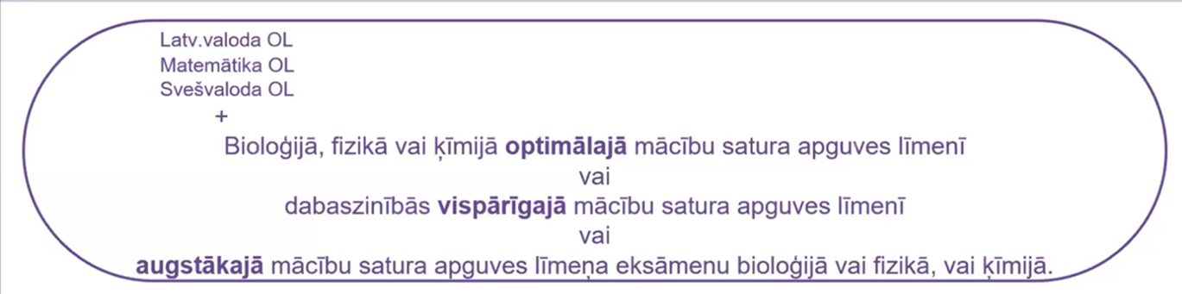
Centralizētais eksāmens bioloģijā optimālajā mācību satura apguves līmenī
Skolēniem, kuri ir saņēmuši vērtējumu monitoringa darbā pārejas posmā, tiek dota izvēle – kārtot vai nekārtot centralizēto eksāmenu minētajos mācību priekšmetos.
12. klases skolēni 2025./2026.mācību gadā var nekārtot šo centralizēto eksāmenu, ja:
2023./2024. vai 2024./2025. mācību gadā ir nokārtots monitoringa darbs;
skolēns ir izvēlējies kārtot augstākā mācību satura apguves līmeņa centralizēto eksāmenu bioloģijā vai fizikā, vai ķīmijā.

Slide 5
Jūsu jautājumi
Skolēni, kuri izvēlās kārtot eksāmenu padziļinātā kursā bioloģijā, vai viņi drīkst izvelēties kārtot optimāla līmeņa eksāmenu bioloģijā11.klasē un tad 12.klasē kārtot vēl padziļināta kursa eksāmenu?
Vai nākamajā mācību gadā obligāti visiem skolēniem būs jākārto eksāmens optimālajā līmenī vismaz vienā dabaszinātņu priekšmetā, vai būs kā šajā mācību gadā, ka, ja skolēns ir kārtojis monitoringa darbu, tad eksāmens nav jākārto?

Slide 6
Saturs
OL CE darba uzbūve un norise
AL CE darba uzbūve un norise
VPD vērtēšana un kritēriji
Kam pievērst uzmanību, veicot VPD?
Kā gatavoties VPD?

Slide 7
Centralizētais eksāmens bioloģijā.
Optimālais mācību satura apguves līmenis
22. maijs (1. un 2. daļa)
Papildtermiņš 25. jūnijs
Notes:
MD ir kā tests, lai tiktu sagatavots pēc iespējas labāks eksāmens.

Slide 8
OL CE norise
1. daļa – tiešsaistē (40 min)
2. daļa – pilda papīrā (95 min)

Slide 9
OL CE darba uzbūve un norise
1.daļa “Zināšanas un izpratne” notiek tiešsaistē.
1.daļā iekļauti 24 atbilžu izvēles uzdevumi ar vienu pareizo atbildi no piedāvātiem četriem variantiem.
2.daļas “Prasmes” uzdevumu atbildes skolēni raksta darba lapās, kuras tiks skenētas.
2.daļā iekļauti:
2 īso atbilžu uzdevumi (15 testelementi);
4 izvērsto atbilžu uzdevumi;
viens strukturētais uzdevums pētniecisko prasmju pārbaudei.
2.daļas uzdevumus skolēni var pildīt sev ērtākā secībā.

Slide 10
Datu buklets.
Optimālais un augstākais mācību satura apguves līmenis
Visa CE laikā skolēni var izmantot Datu bukletu.
Datu buklets pilnveidots un satur papildu informāciju.
Datu bukletu ieteicams izmantot arī mācību procesā.
Datu buklets – izdrukājams no VIAA mājaslapas līdz CE sākumam.
https://www.viaa.gov.lv/lv/media/47768/download?attachment

Slide 11
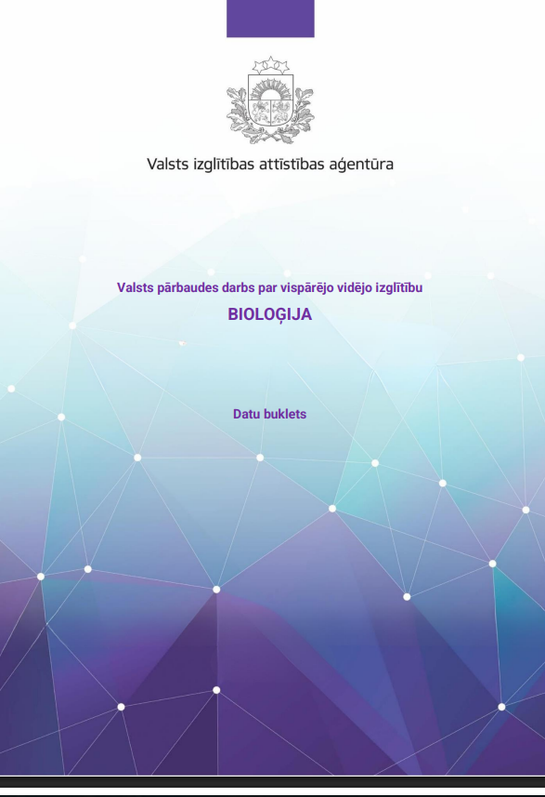
Datu buklets.
Optimālais un augstākais mācību satura apguves līmenis
Saturs
Organismu sistemātisko grupu izcelsmes kladogramma pēc ģenētiskajām analīzēm
Augu sistemātikas un galveno pazīmju evolūcijas laika shēma
Dzīvnieku sistemātikas shēma
RNS kodu tabula
Dažādu organismu šūnu shēmas
Šūnu metabolisma shēmas
Mērvienības
Aprēķinu formulas

Slide 12
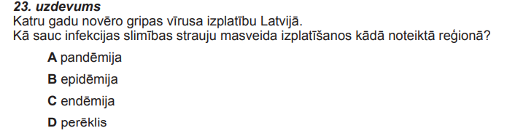
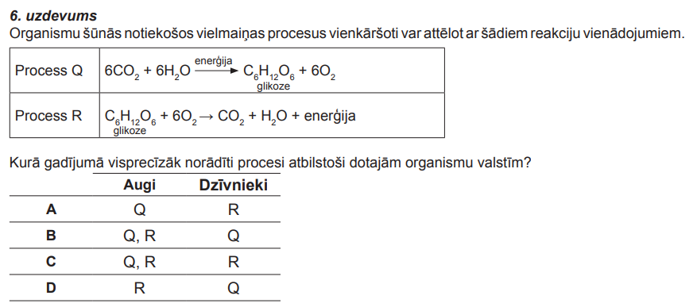
OL CE darba uzbūve
1. daļa. Zināšanas un izpratne | 24 uzdevumi | Atbilžu izvēles | 24 punkti
Piemērs, MD Bioloģijā 2025

Slide 13
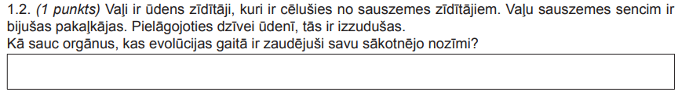
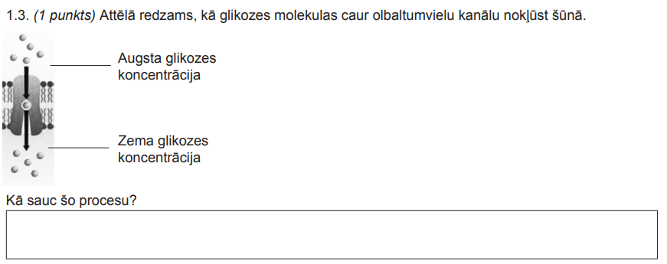
OL CE darba uzbūve
2. daļa. Prasmes | 1 uzdevums (10 jautājumi) | Īso atbilžu uzdevumi | 10 punkti
Piemērs, MD Bioloģijā 2025

Slide 14
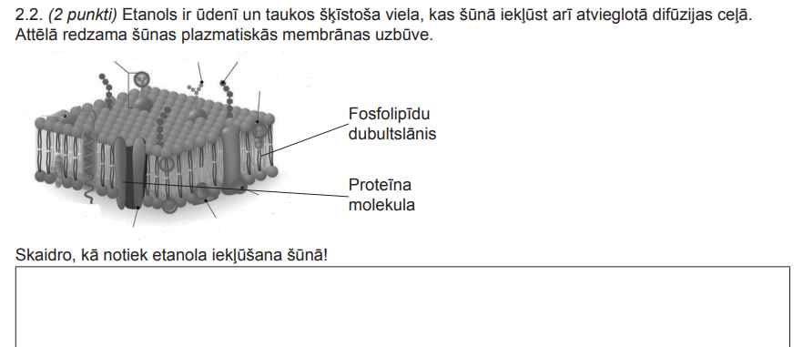
OL CE darba uzbūve
2. daļa. Prasmes | 1 uzdevums (5 jautājumi) | Īso atbilžu uzdevumi | 10 punkti
Piemērs, MD Bioloģijā 2025

Slide 15
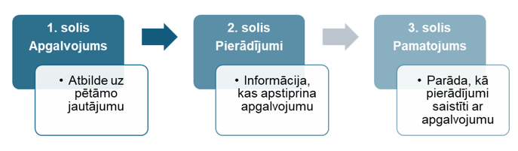
Kā skaidrot, pamatot, argumentēt?
Skaidrot – detalizēti, saprotami, sistēmiski sniegt pārskatu (izklāstu, faktu kopumu, atzinumu u.tml.), formulēt galveno ideju (notikumus, procesus, parādības, iemeslus u.tml.), padarot to saprotamu.
Argumentēt – pierādīt ar argumentiem; minēt argumentus.
Arguments ir apgalvojums ar tā pamatojumu, sastāv no secinājuma (apgalvojuma) un viena vai vairākiem pamatotiem pierādījumiem (fakti, statistika, novērojumi, ekspertu un zinātnieku secinājumi, vispāratzītas patiesības, morāles principi utt.).
Argumenta/skaidrojuma struktūra

Slide 16
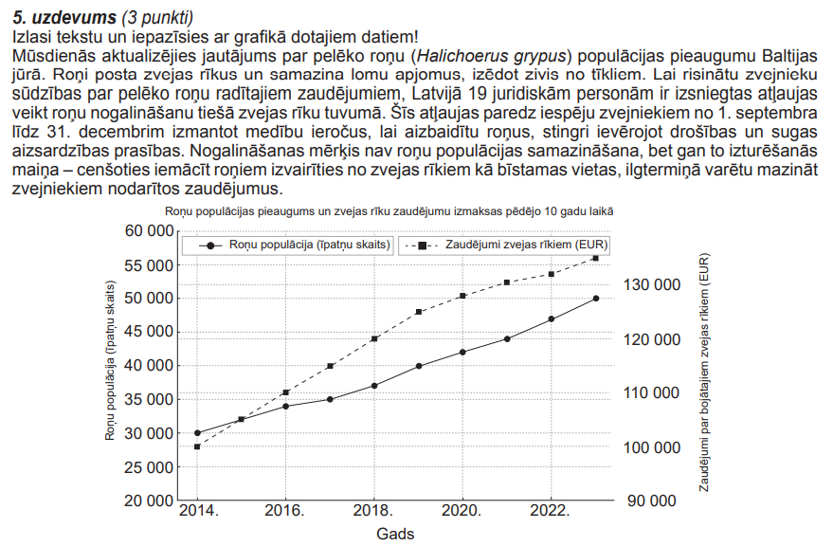
OL CE darba uzbūve
2. daļa. Prasmes | 4 uzdevumi | Izvērsto atbilžu uzdevumi | 12 punkti
Piemērs, MD Bioloģijā 2025
Izmantojot dotos datus, uzraksti vienu argumentu “par” vai vienu argumentu “pret” roņu letālas atbaidīšanas izmantošanai, lai samazinātu zvejniekiem nodarīto zaudējumu apmēru!

Slide 17
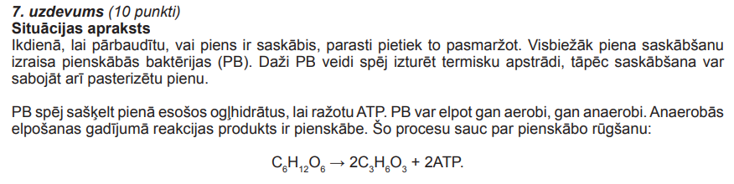
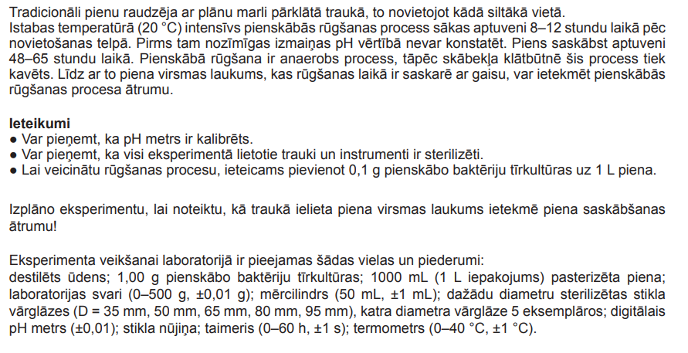
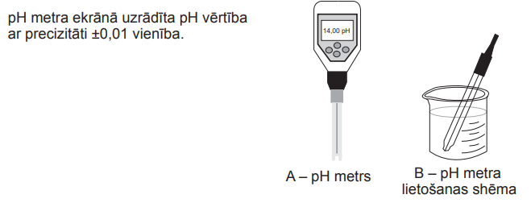
OL CE darba uzbūve
2. daļa. Prasmes | 1 uzdevums | Strukturētais uzdevums (pētniecības) | 10 punkti
Piemērs, MD Bioloģijā 2025

Slide 18
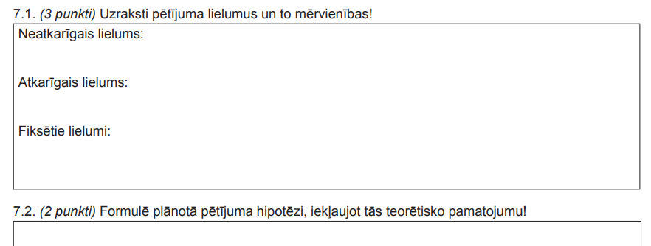
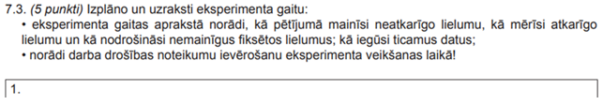
OL CE darba uzbūve
2. daļa. Prasmes | 1 uzdevums | Strukturētais uzdevums (pētniecības) | 10 punkti
Piemērs, MD Bioloģijā 2025

Slide 19
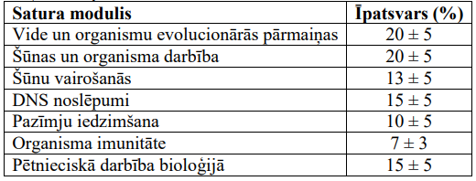
OL CE satura moduļi

Slide 20
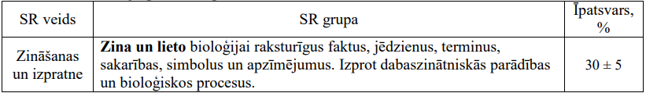
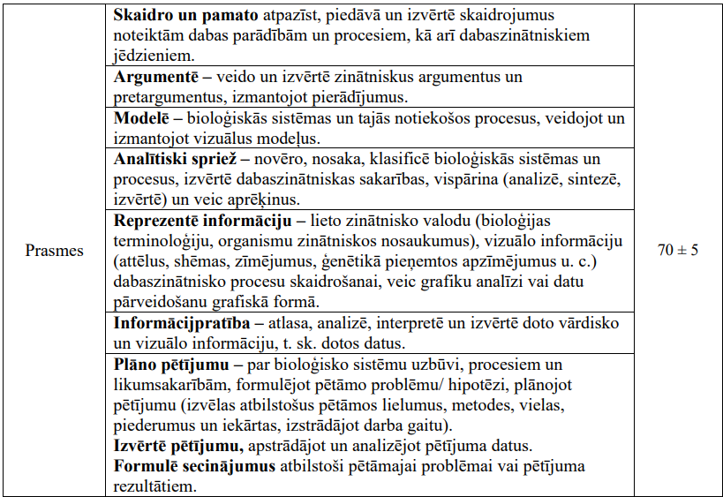
SR veidi, grupas un to īpatsvars eksāmena darbā

Slide 21
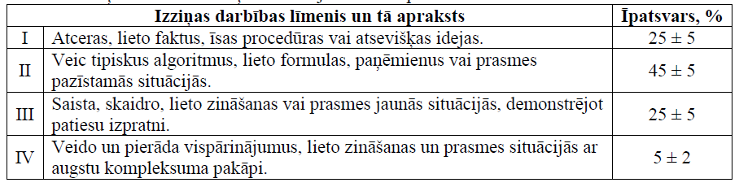



Izziņas darbības līmeņu raksturojums
Eksāmena darbā iekļautie uzdevumi grupēti četros izziņas darbības līmeņos

Slide 22
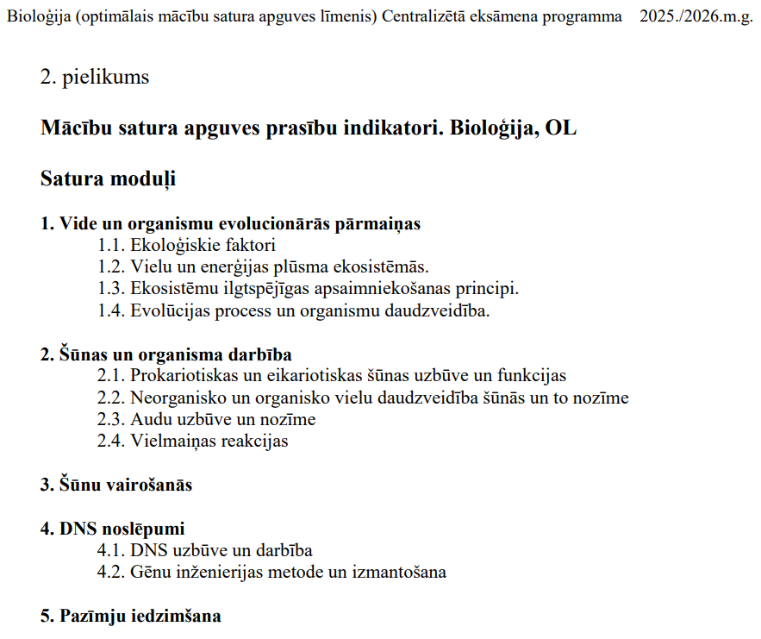
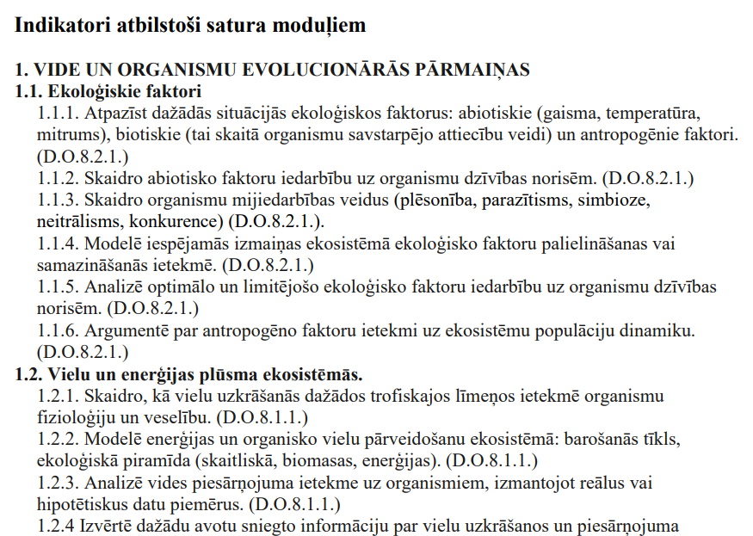
Mācību satura apguves prasību indikatori Bioloģija, OL

Slide 23
Cik % jāsasniedz OL CE, lai darbs būtu sekmīgi nokārtots?
Atbilstoši Ministru kabineta 2019. gada 3. septembra noteikumiem Nr. 416 “Noteikumi par valsts vispārējās vidējās izglītības standartu un vispārējās vidējās izglītības programmu paraugiem” 21.1 punktam eksāmenā vērtējums nav iegūts, ja darba kopvērtējums ir mazāks nekā 20 %.
Centralizētais
eksāmens nokārtots,
ja iegūts vērtējums
vismaz 20 %

Slide 24
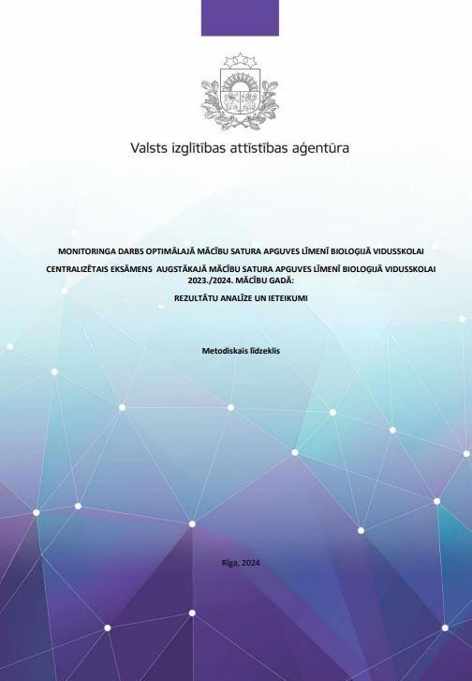
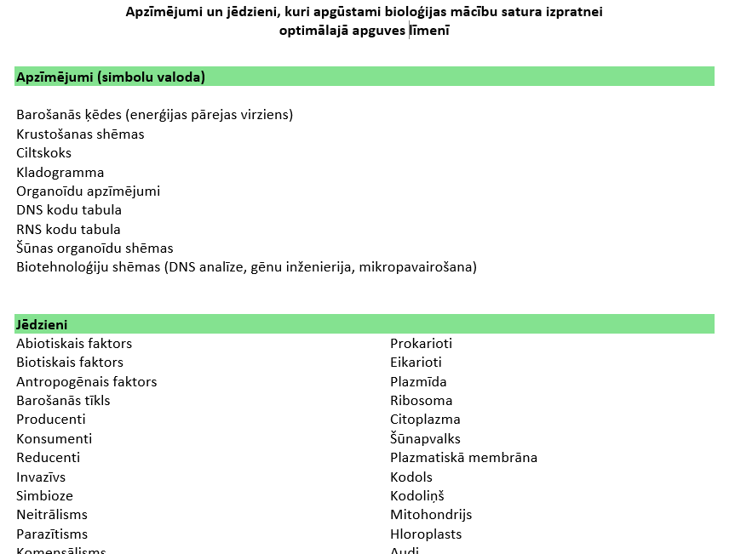
MONITORINGA DARBS OPTIMĀLAJĀ MĀCĪBU SATURA APGUVES LĪMENĪ BIOLOĢIJĀ VIDUSSKOLAI
CENTRALIZĒTAIS EKSĀMENS AUGSTĀKAJĀ MĀCĪBU SATURA APGUVES LĪMENĪ BIOLOĢIJĀ VIDUSSKOLAI
2023./2024. MĀCĪBU GADĀ: REZULTĀTU ANALĪZE UN IETEIKUMI
2023./2024. m.g.

Slide 25
Centralizētais eksāmens bioloģijā.
Augstākais mācību satura apguves līmenis
22. maijs (1., 2. un 3. daļa)
Papildtermiņš 25. jūnijs

Slide 26
Valsts pārbaudes darbi par vispārējo vidējo izglītību
Grozījumi Ministru kabineta noteikumos Nr. 398
Svītrots:
35. Izglītojamais ne vēlāk kā astoņas nedēļas pirms eksāmena norises dienas informācijas sistēmā pievieno attiecīgā mācību priekšmeta eksāmena piekļuves materiālus.

Slide 27
AL CE norise
1. daļa – tiešsaistē (50 min)
2. un 3. daļa – pilda papīrā (180 min)

Slide 28
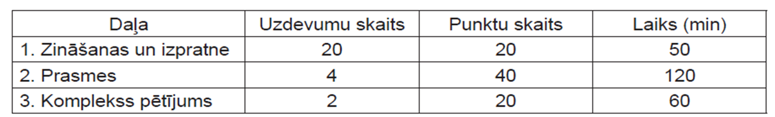
AL CE darba uzbūve un norise
1.daļa “Zināšanas un izpratne” notiek tiešsaistē, iekļauti 20 atbilžu izvēles uzdevumi ar vienu pareizo atbildi no piedāvātiem četriem variantiem.
2.daļā “Prasmes” iekļauti četri strukturētie uzdevumi, kuri ietver īso atbilžu un izvērsto atbilžu uzdevumus.
3. daļā “Komplekss pētījums” iekļauti divi uzdevumi, kurus risinot nepieciešams formulēt hipotēzi un lielumus, izvēlēties pētījuma metodes, vielas, piederumus un iekārtas, izstrādāt eksperimenta darba gaitu un apstrādāt dotos pētījuma datus, izvērtēt pētījumu.

Slide 29
AL CE uzbūve un norise
2. un 3. daļas uzdevumu atbildes skolēni raksta darba lapās, kuras tiks skenētas.
Atgādinājums – censties rakstīt salasāmā rokrakstā atbildei atvēlētā vietā ar zilu vai melnu pildspalvu.
2. un 3. daļas uzdevumus skolēni var pildīt sev ērtākā secībā.

Slide 30
Datu buklets.
Augstākais mācību satura apguves līmenis
Visa CE laikā skolēni var izmantot Datu bukletu.
Datu buklets pilnveidots un satur papildu informāciju.
Datu bukletu ieteicams izmantot arī mācību procesā.
Datu buklets – izdrukājams no VIAA mājaslapas līdz CE sākumam.
https://www.viaa.gov.lv/lv/media/47768/download?attachment

Slide 31
Cik % jāsasniedz AL CE, lai darbs būtu sekmīgi nokārtots?
Atbilstoši Ministru kabineta 2019. gada 3. septembra noteikumiem Nr. 416 “Noteikumi par valsts vispārējās vidējās izglītības standartu un vispārējās vidējās izglītības programmu paraugiem” 21.1 punktam eksāmenā vērtējums nav iegūts, ja darba kopvērtējums ir mazāks nekā 20 %.
Centralizētais
eksāmens nokārtots,
ja iegūts vērtējums
vismaz 20 %

Slide 32
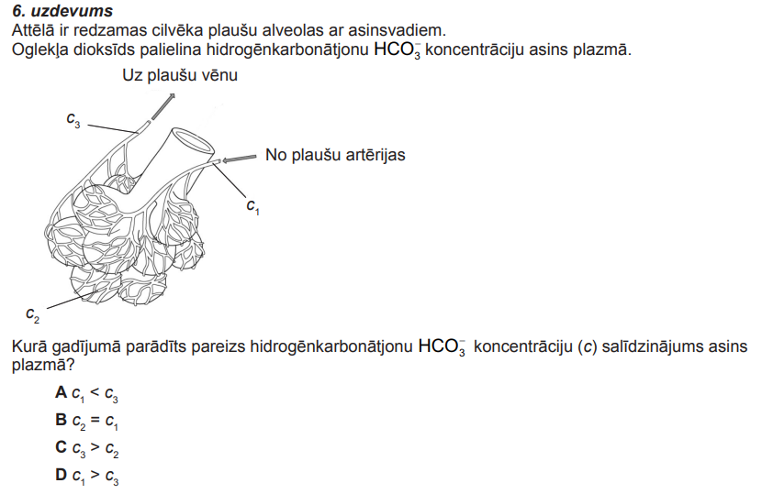
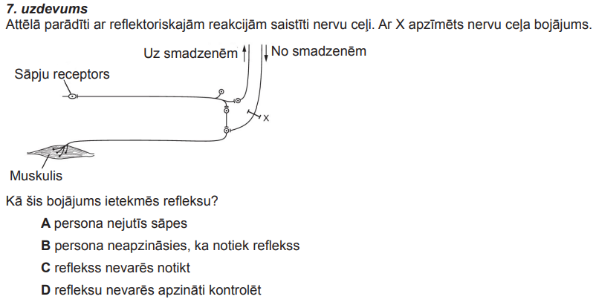
AL CE darba uzbūve
1. daļa. Zināšanas un izpratne | 20 uzdevumi | Atbilžu izvēles | 20 punkti
Piemērs, CE bioloģijā 2025

Slide 33
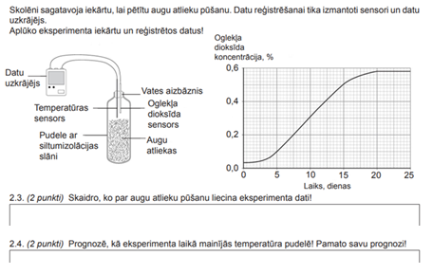
AL CE darba uzbūve
2. daļa. Prasmes | 4 uzdevumi | strukturētie uzdevumi (īso atbilžu un izvērsto atbilžu uzdevumi) | 40 punkti
Piemērs, CE 2025

Slide 34
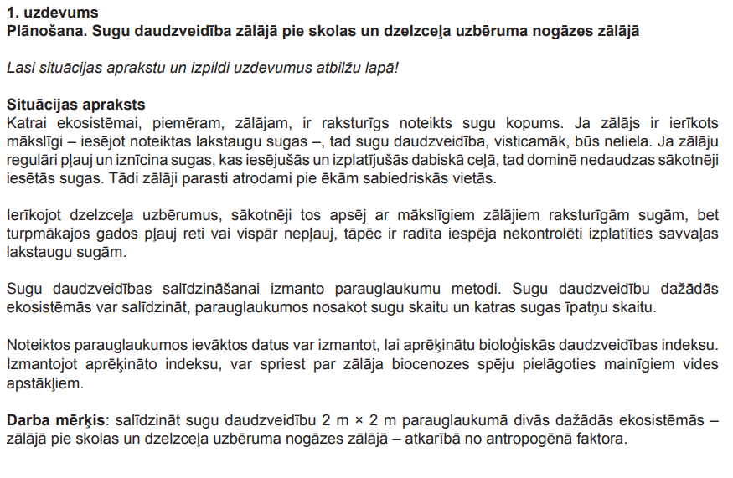
AL CE uzbūve
3. daļa. Komplekss pētījums. | 2 uzdevumi | strukturētie uzdevumi (īso atbilžu un izvērsto atbilžu uzdevumi) | 20 punkti
Piemērs, CE Bioloģijā 2025
Uzraksti pētījuma lielumus!
Formulē plānotā pētījuma hipotēzi, iekļaujot tajā konkrētus lielumus un tās teorētisko pamatojumu!
Izplāno un uzraksti, kādi piederumi būs nepieciešami pētījuma veikšanai, izmantojot parauglaukuma metodi!
Izplāno un uzraksti pētījuma darba gaitu!
______________________________________
Reģistrē un apstrādā datus!
Analizē pētījuma rezultātus!
Izvērtē skolēnu veikto pētījumu!
Uzraksti secinājumus! Pamato savu spriedumu ar pētījuma datiem!

Slide 35
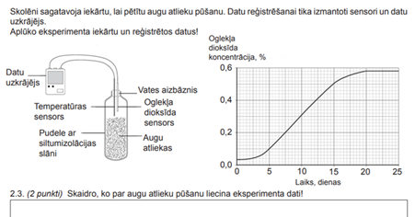
Vērtēšanas kritēriji
Piemērs, CE Bioloģijā 2025
Sasniedzamais rezultāts:
analizē doto informāciju par augu atlieku pūšanu un skaidro procesa norisi.
Vērtē pa līmeņiem:
2 punkti | Korekti apraksta CO₂ pieaugumu laika gaitā un saista to ar pūšanas procesa intensitāti dažādos laika posmos (lēni → intensīvi → apstājas).
1 punkts | Skaidro, ka CO₂ koncentrācija pieaug, bez norādes uz pūšanas procesu un tā dinamiku.
0 punktu | Tikai apraksta datus, nepieminot pūšanu vai interpretāciju. Sniedz neatbilstošu, kļūdainu atbildi.

Slide 36
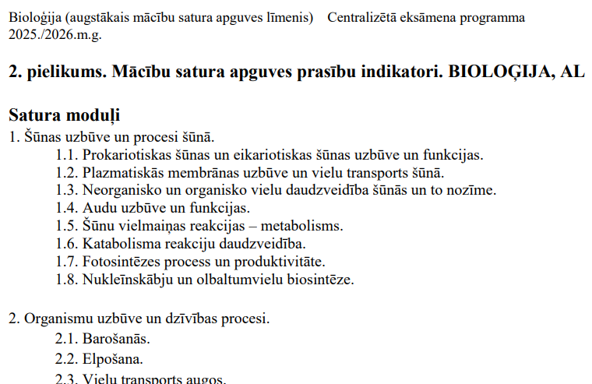
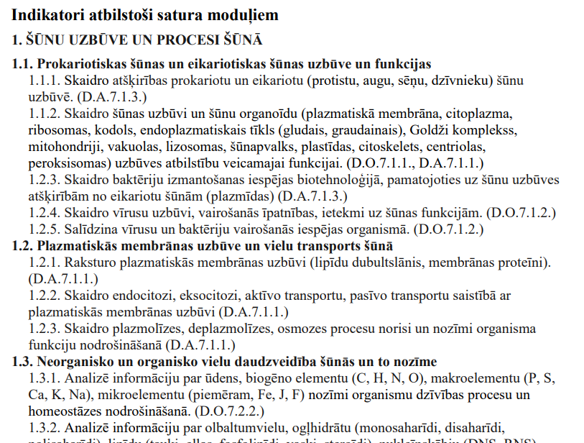
Mācību satura apguves prasību indikatori Bioloģija, AL

Slide 37
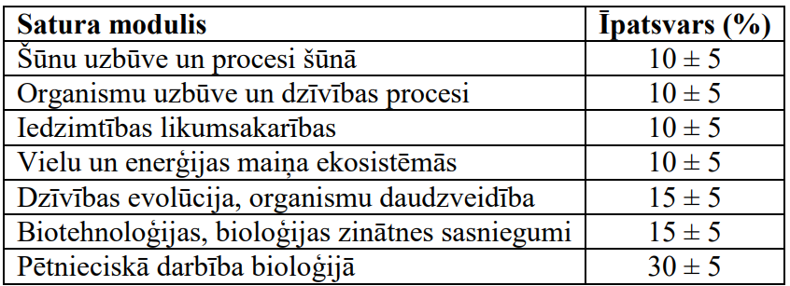
AL CE satura moduļi

Slide 38
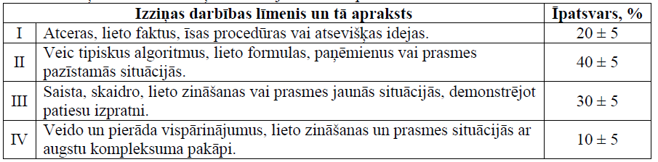
Izziņas darbības līmeņu raksturojums
Eksāmena darbā iekļautie uzdevumi grupēti četros izziņas darbības līmeņos

Slide 39
VPD programmas, mācību satura apguves prasību indikatori un snieguma līmeņu apraksti
BIOLOĢIJA
Augstākais mācību satura apguves līmenis
Centralizētā eksāmena programma
BIOLOĢIJA
Optimālais mācību satura apguves līmenis
Centralizētā eksāmena programma
https://www.viaa.gov.lv/lv/valsts-parbaudes-darbu-programmas

Slide 40
Ieteikumi, ko atgādināt skolēniem

Slide 41
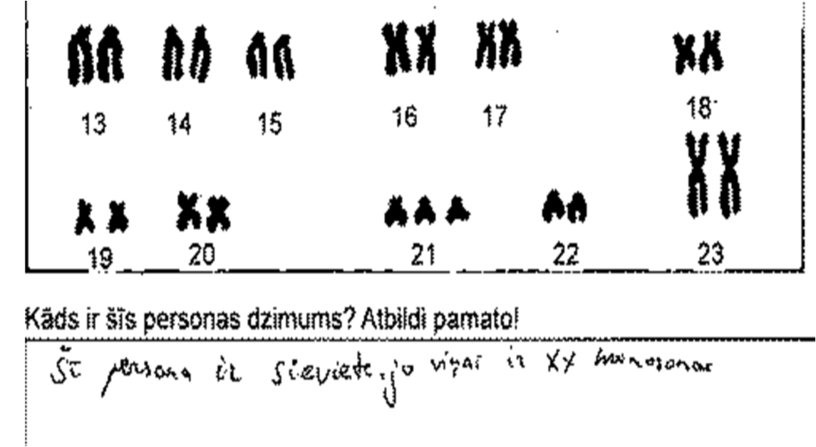
Raksti atbildes salasāmi, lai nav pārpratumu!

Slide 42
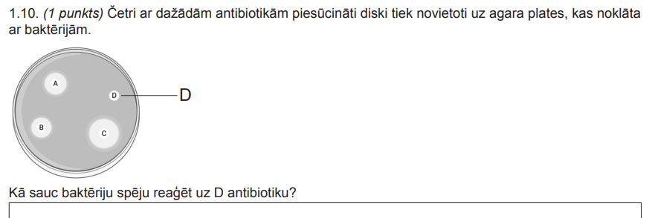

Precīzi lieto jēdzienus, nosaukumus!

Slide 43
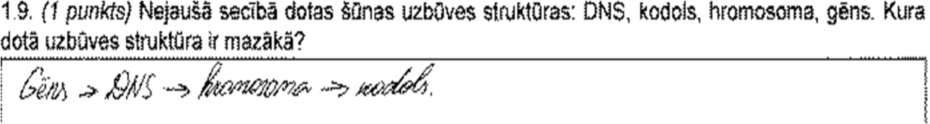
Precīzi izlasi uzdevumā prasīto, raksti tikai to, kas ir prasīts!

Slide 44
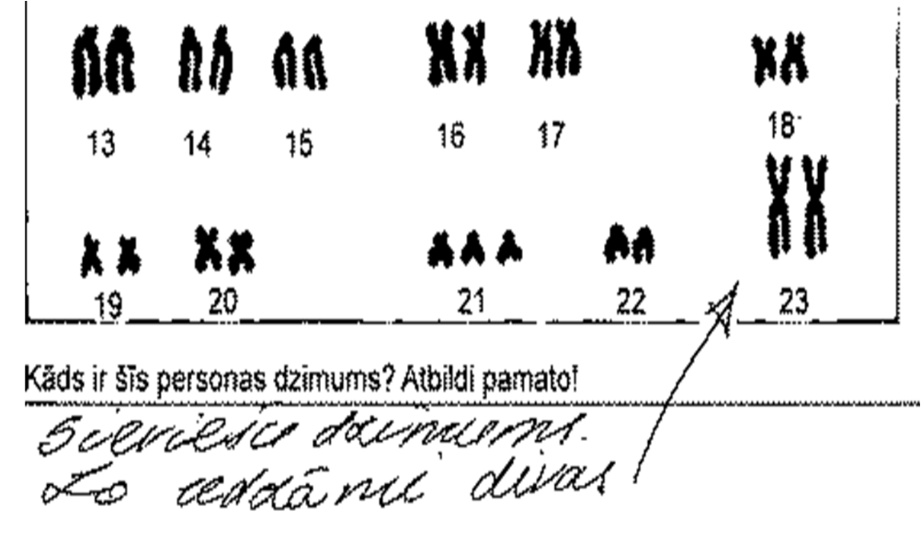
Raksti pilnu atbildi paredzētajā vietā, neliec vērtētājam izdomāt atbildi tavā vietā!

Slide 45
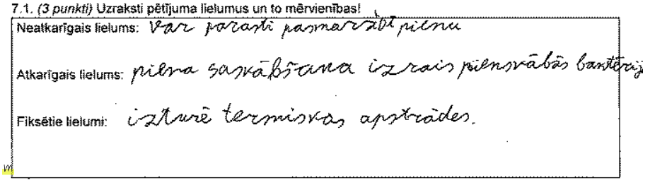
PĒTNIECĪBA.
Raksti lielumus un to mērvienības!

Slide 46
PĒTNIECĪBA.
Formulējot hipotēzi, norādi lielumus, sagaidāmo likumsakarību starp tiem un pamatojumu, kāpēc tas tā var notikt!

Slide 47
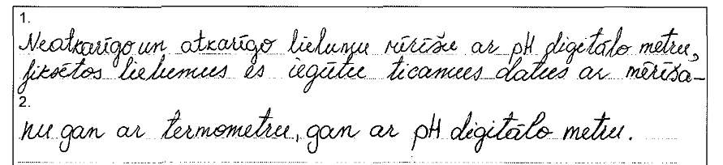
PĒTNIECĪBA.
Eksperimenta darba gaitā norādi lielumus (kā mainīsi neatkarīgo, kā mērīsi atkarīgo un kā nodrošināsi nemainīgus fiksētos lielumus).
Neaizmirsi par darba drošības ievērošanu konkrētajā eksperimentā!

Slide 48
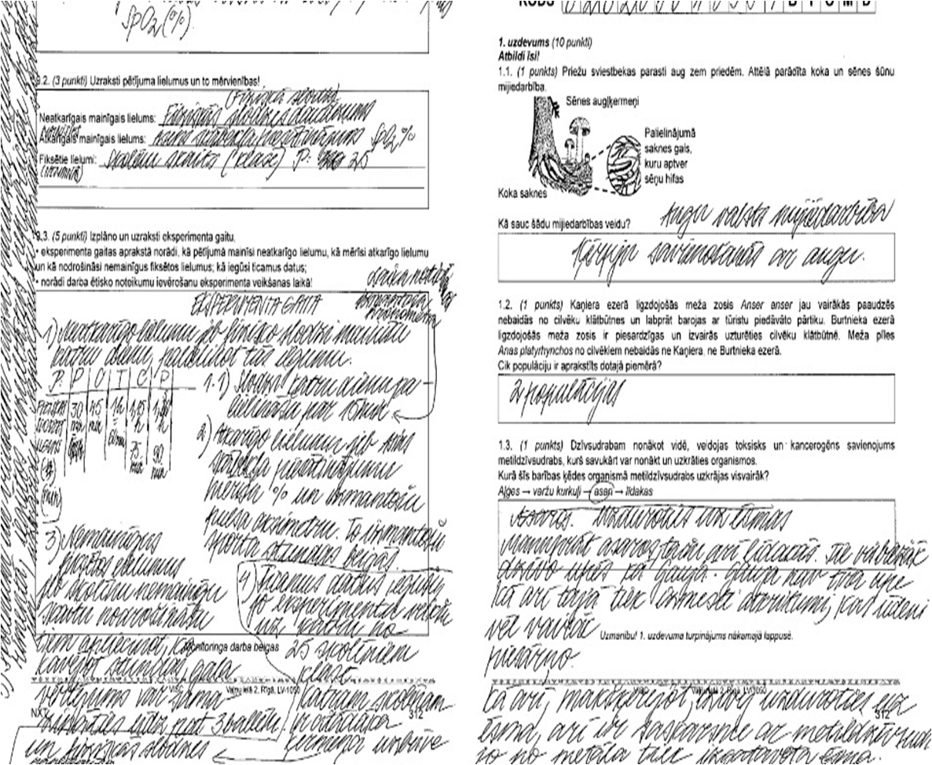
Raksti atbildi tai paredzētajā vietā (rāmītī)!

Slide 49
Kā gatavoties OL CE un AL CE?
Valsts pārbaudes darbu programmas (indikatori)
https://www.viaa.gov.lv/lv/valsts-parbaudes-darbu-programmas
Iepriekšējo gadu VPD uzdevumi
https://www.viaa.gov.lv/lv/valsts-parbaudes-darbu-uzdevumi
DML optimālā un padziļinātā kursa īstenošanai
  BIOLOĢIJA I
  https://skolo.lv/course/view.php?id=755363
  BIOLOĢIJA II
  https://skolo.lv/course/view.php?id=18737
MONITORINGA DARBS OPTIMĀLAJĀ MĀCĪBU SATURA APGUVES LĪMENĪ ĶĪMIJĀ VIDUSSKOLAI 2023./2024. MĀCĪBU GADĀ: REZULTĀTU ANALĪZE UN IETEIKUMI https://www.viaa.gov.lv/lv/valsts-parbaudes-darbi
MONITORINGA DARBS OPTIMĀLAJĀ MĀCĪBU SATURA APGUVES LĪMENĪ ĶĪMIJĀ VIDUSSKOLAI 2024./2025. MĀCĪBU GADĀ: REZULTĀTU ANALĪZE UN IETEIKUMI

Slide 50
PALDIES!
Mihails Basmanovs
mihails.basmanovs@viaa.gov.lv
tālr. 60001609

